Slide 1


ỦY BAN NHÂN DÂN QUẬN 7
TRƯỜNG MẦM NON 19/5
TRUYỀN THÔNG
PHÒNG CHỐNG CHỐNG BỆNH CÚM MÙA
Quận 7, ngày 19 tháng 02 năm 2025

Slide 2


Slide 3
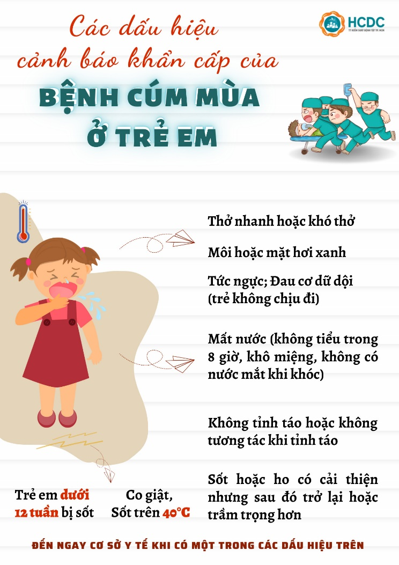

Slide 4
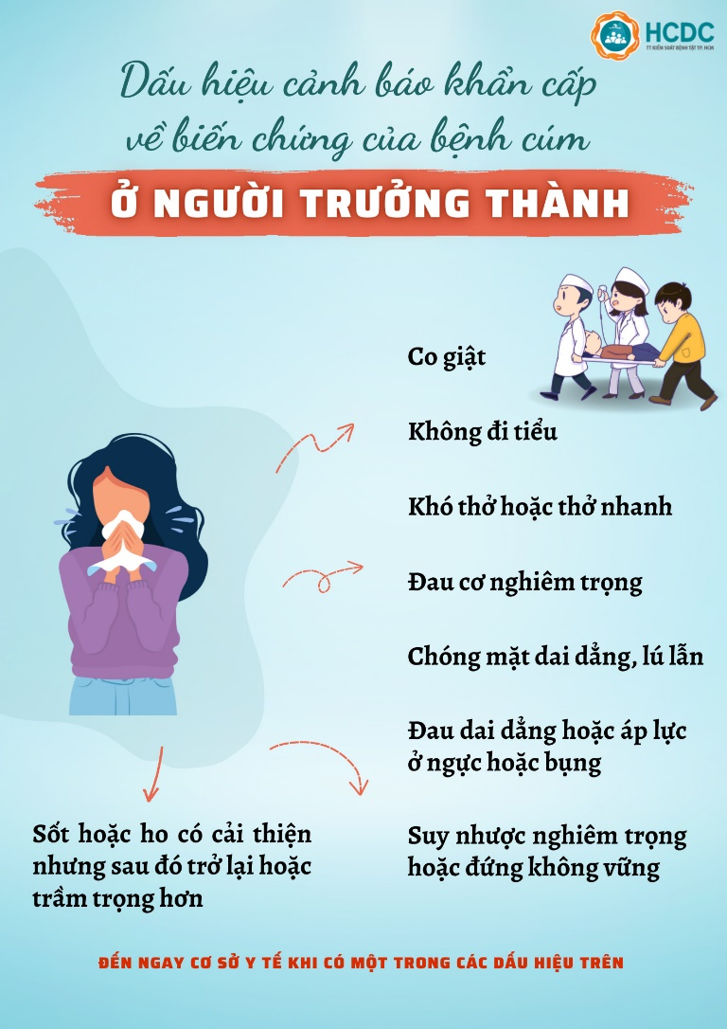

Slide 5
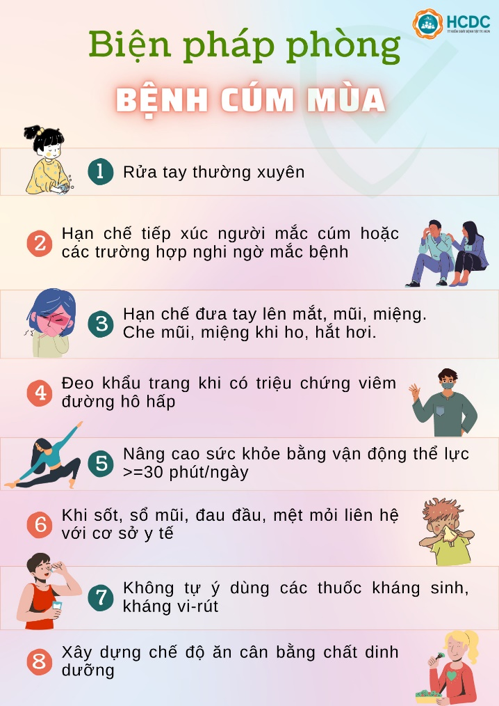

Slide 6


Slide 7
